Slide 1
第六节 函数图形的描绘
渐近线(asymptotic line)
图形描绘的步骤
作图举例
小结
第三章 微分中值定理与导数的应用

Slide 2




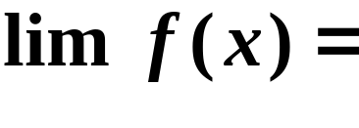

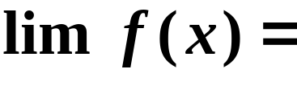



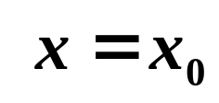

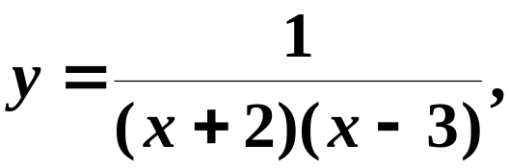
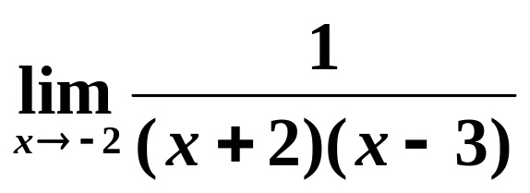

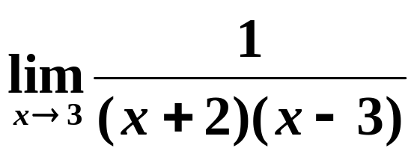
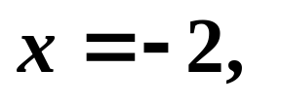

一、渐近线
定义
一条渐近线.
1. 铅直渐近线
(垂直于x轴的渐近线)
或
铅直渐近线.
如
铅直渐近线:

Slide 3
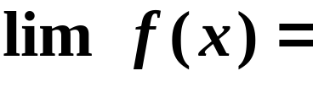

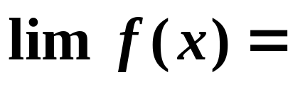






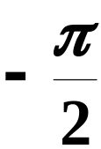
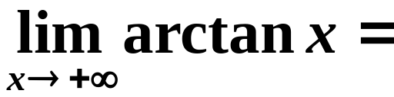

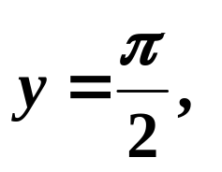
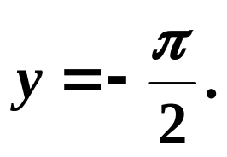
2. 水平渐近线
(平行于x轴的渐近线)
或
(b为常数)
水平渐近线.
如
水平渐近线:

Slide 4
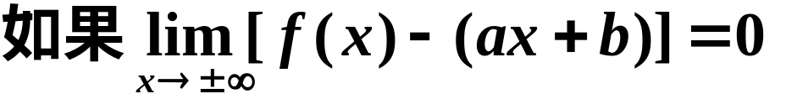
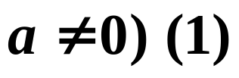


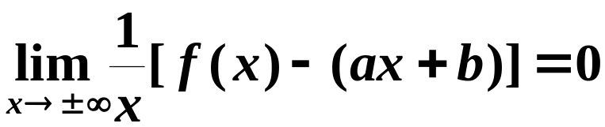

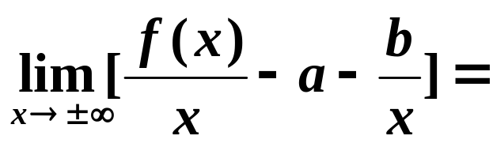
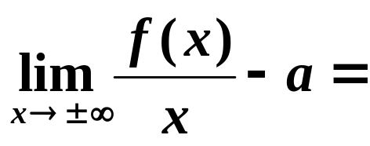


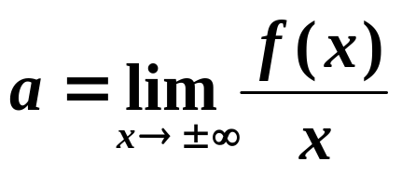

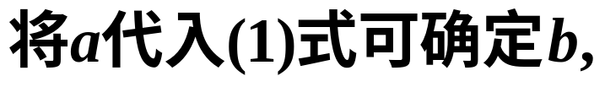
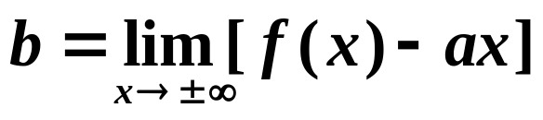
3. 斜渐近线
（a,b为常数且
斜渐近线.
由(1)式和
有
从而

Slide 5
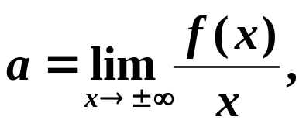
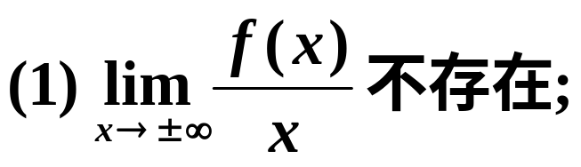
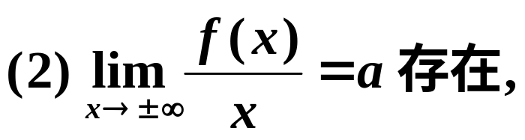
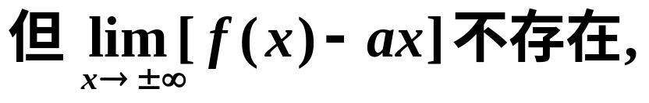


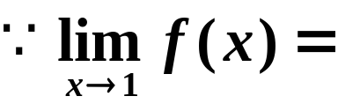

注
如果
例
解
定义域

Slide 6
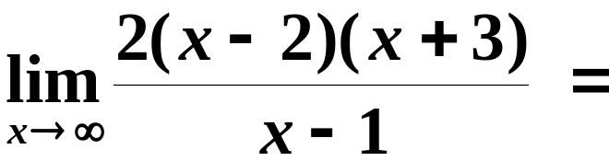

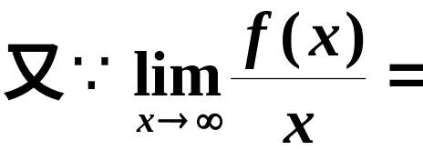
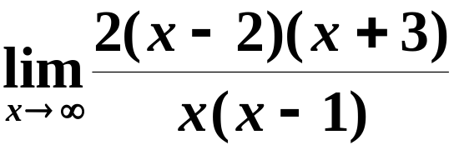


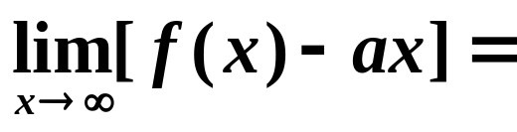
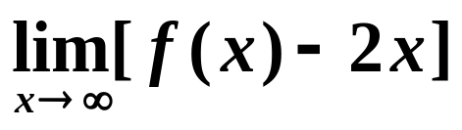
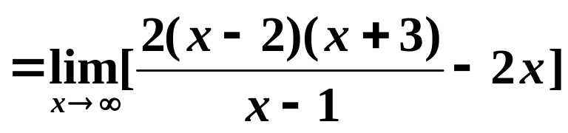
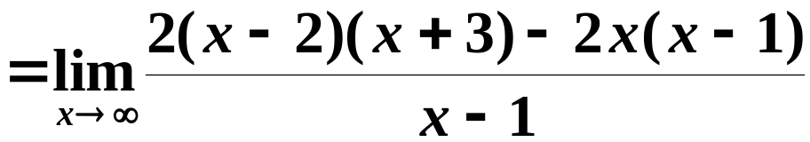


无水平渐近线

Slide 7
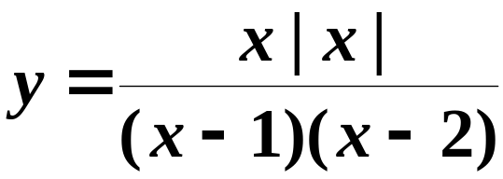




练习
选择题:
曲线
的渐近线，
共有
1条.
2条.
3条.
4条.

Slide 8
二、图形描绘的步骤
利用函数特性描绘函数图形.
1
确定函数的定义域、值域、间断点,
判定
函数是否有奇偶性、周期性.
2
讨论函数的单调性和极值,
曲线的凹凸性
和拐点,
渐近线.
3
特别注意
适当计算曲线上一些点的坐标,
是否与坐标轴是否有交点.

Slide 9


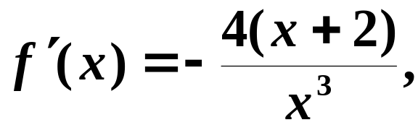
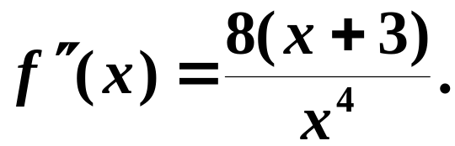



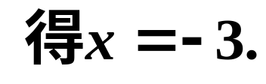
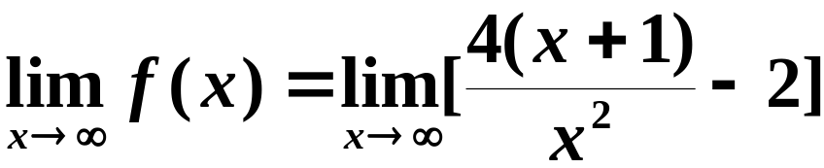

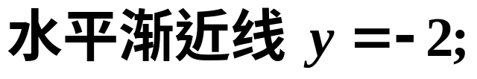
三、作图举例
例
解
非奇非偶函数,

Slide 10
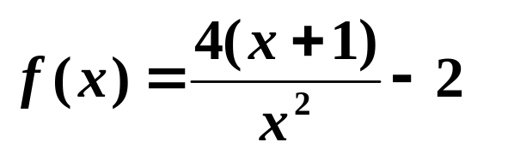
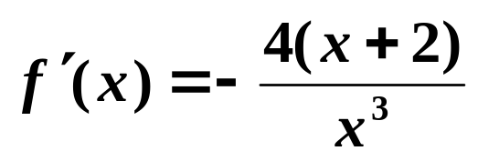
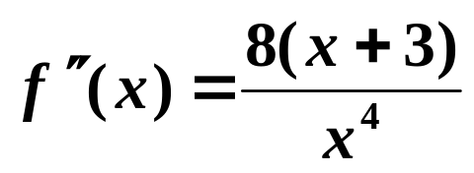
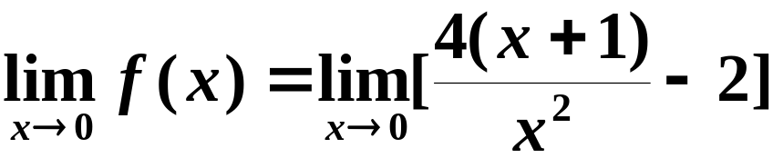

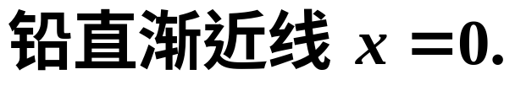












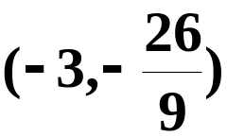
无斜渐近线.
列表确定函数单调区间,凹凸区间及极值点和拐点:
不存在
拐点
间断点
极小值

Slide 11


















不存在
水平渐近线:
间断点
拐点
极小值
垂直渐近线:
作图
极小值
拐点
补充点

Slide 12



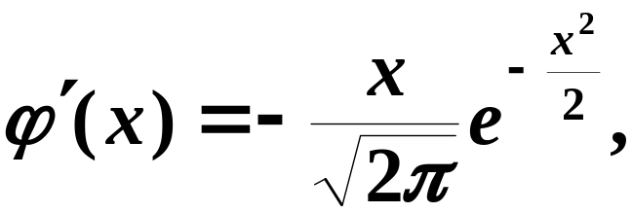
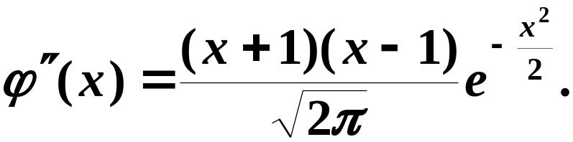



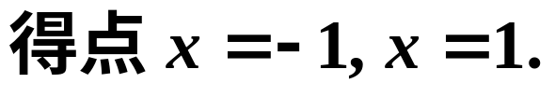
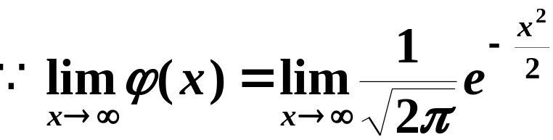

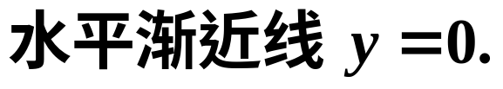
例
解
偶函数, 图形关于y 轴对称.

Slide 13

















极大值
拐点

Slide 14













例
解
非奇非偶函数,

Slide 15



















又
列表
极大值
极小值
无定义

Slide 16











极大值
极小值
极大值
无定义
极小值
作图

Slide 17







例
解
无奇偶性及周期性.

Slide 18










列表
极大值
拐点
极小值

Slide 19

练习

Slide 20





四、小结
利用一阶、二阶导数的符号确定函数的升降、
凹凸以及极值点和拐点是掌握函数的性态、较准确
地描绘图形的基础.
凸的
不可导
最大值
极大值
单增
单减
拐点
凹的
极大值
非极值
极小值
最小值

